Slide 1
Найпоширеніші серцево-судинні захворювання в Україні

Slide 2
460 тисяч смертей внаслідок серцево-судинних захворювань
56.274,0 хворих на 100 000 населення

Slide 3
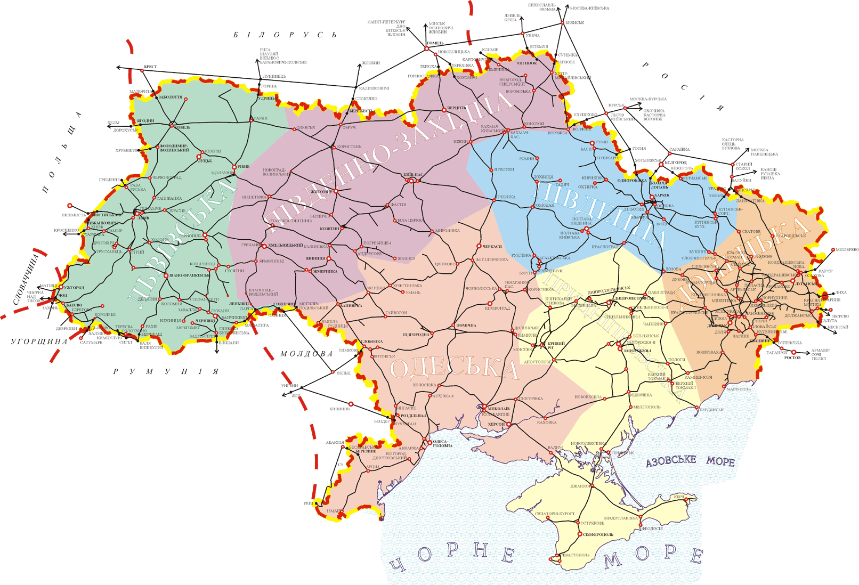
Київ
Полтава
Івано-Францівськ
Черакаси
Вінниця
Закарпаття
Дніпропетровськ
Одесса
Севастополь

Slide 4
Причини виникнення серцево-судинних захворювань
Підвищений артеріальний тиск;
Порушення ліпідного обміну;
Надлишкова маса тіла;
Нездоровий спосіб життя
Психоемоційні перевантаження;
Шкідливе довкілля на виробництві та в побуті.

Slide 5
Найпоширеніші захворювання
Ішемічна хвороба серця
Захворювання, яке характеризується порушенням кровопостачання міокарду внаслідок пошкодження коронарних артерій
Стенокардія
Клінічна форма ішемічної хвороби серця

Slide 6
Інфаркт міокарда
Гостра форма ішемічної хвороби серця
Раптова коронарна смерть
Смерть, що настала у наслідок порушення функціонування коронарних артерій
Кардіосклероз
Порушення роботи клапанів та м’язів серця
Кардіоміопатія
Ураження серцевого м’язу

Slide 7
Питання
1.Назвіть три форми ішемічної хвороби серця
2. Як можна запобігти серцево-судинним захворюванням?
3. Які захворювання серцево-судинної системи поширені в Україні?

Slide 8
Дякуємо за увагу!
Будьте здорові!

